Slide 1
Chapter 5 语法分析-自下而上分析

Slide 2
Outlines
自下而上分析基本问题
归约
规范归约
符号栈的使用
语法树的表示
算符优先分析法
LR分析法

Slide 3
Bottom-up
例1
abbcde
自下而上分析
从输入字符的角度而言
从输入开始
逐步进行“归约”
直至归约到文法的开始符号
从语法树的角度而言
从语法树的末端开始
步步向上“归约”
直到根结
aAbcde (A → b)
aAcde (A → Ab)
aAcBe (B → d)
S (S → aAcBe)
S
a
A
c
B
e
A
b
d
b

Slide 4
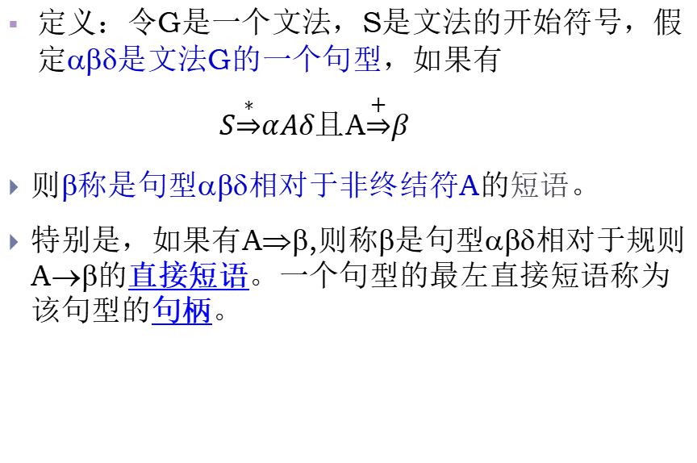
Shift-reduce
定义：令G是一个文法，S是文法的开始符号，假定αβδ是文法G的一个句型，如果有
$S\underset{⇒}{∗}αAδ$且$A\underset{⇒}{+}β$
则β称是句型αβδ相对于非终结符A的短语。
特别是，如果有A⇒β,则称β是句型αβδ相对于规则A→β的直接短语。一个句型的最左直接短语称为该句型的句柄。

Slide 5
Shift-reduce
在移进—归约分析模式中，符号栈的使用有以下四种操作形式。
① 移进(shift): 把当前输入中的下一个终结符移进栈；
② 归约(reduce): 句柄在栈顶已形成，用适当产生式左部代替句柄；
③ 接受(accept): 宣告分析成功；
④ 报错(error): 发现语法错误，调用错误恢复例程。

Slide 6



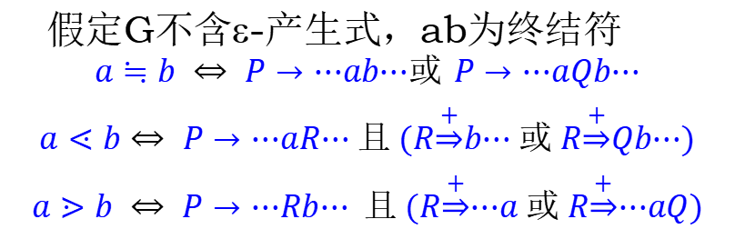
Operator precedence analysis
假定G不含ε-产生式，ab为终结符
$$a≒b ⇔ P→⋯ab⋯或 P→⋯aQb⋯$$
$a⋖b⇔ P→⋯aR⋯$ 且 ($R\underset{⇒}{+}b⋯ 或 R\underset{⇒}{+}Qb⋯$)
$a⋗b ⇔ P→⋯Rb⋯$ 且 ($R\underset{⇒}{+}⋯a 或 R\underset{⇒}{+}⋯aQ$)
P
$$a≒b$$
a
Q
b
$$a⋖c$$
R
c
S
$$c⋗b$$

Slide 7
LR
基本思想：在规范归约过程中，
一方面记住“历史”
记住已移进和归约出的整个符号串
另一方面“展望”未来
根据所用的产生式推测未来可能碰到的输入符号
当一串貌似句柄的符号串呈现于分析栈的顶端时
根据 “历史”、“展望”和“现实”的输入符号等三方面信息
来确定栈顶的符号串是否构成相对某一产生式的句柄

Slide 8
LR
一个LR分析器实质上是一个带先进后出存储器（栈）的确定状态有限状态自动机
将“历史”与“展望”信息抽象成为某些状态
先进后出存储器（分析栈）用于存放状态
栈里的每个状态都概括了从分析开始直到某一归约阶段的全部“历史”和“展望”资料
任何时候，栈顶的状态都代表整个历史和已推测的展望
LR分析器的每一步工作都是由栈顶和现行输入符号所唯一决定的

Slide 9
LR
LR分析程序的实质：分析栈＋DFA
输入串
a₁
……
a_{i}
……
a_{n}
#
S_{m}
X_{m}
LR分析程序
输出
┆
┆
S₁
X₁
S₀
#
action
goto
状态
符号
分析表
栈

Slide 10
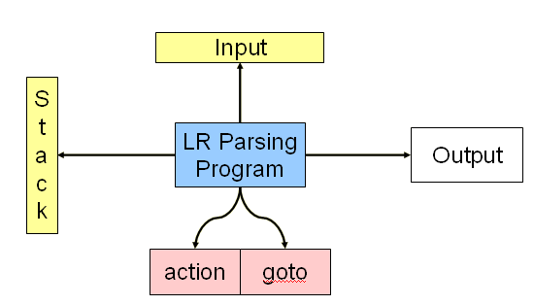
LR table
分析表由ACTION表和GOTO表两部分组成。
ACTION(s，a)：表示当状态s面临输入a时的动作
GOTO(s，x)：表示面对文法符号x的下一状态
ACTION[s，a]表中的动作种类：
① 移进
② 归约
③ 接受
④ 报错

Slide 11
Example
例9 文法G
(1) E→E＋T (2)E→T
(3) T→T*F (4)T→F
(5) F→(E) (6)F→i
分析表中记号的含义
sj： 把下一状态 j 和现行输入符号 a 移进栈；
rj： 按第 j 个产生式进行归约，栈中移出数个元素，数量等于产生式右部长度；
acc： 接受；
空白格：出错标志，报错

Slide 12
Example
状态 | ACTION(动作) |  |  |  |  |  | GOTO(转换)
 | i | + | * | ( | ) | # | E | T | F
0 | s5 |  |  | s4 |  |  | 1 | 2 | 3
1 |  | s6 |  |  |  | acc
2 |  | r2 | s7 |  | r2 | r2
3 |  | r4 | r4 |  | r4 | r4
4 | s5 |  |  | s4 |  |  | 8 | 2 | 3
5 |  | r6 | r6 |  | r6 | r6
6 | s5 |  |  | s4 |  |  |  | 9 | 3
7 | s5 |  |  | s4 |  |  |  |  | 10
8 |  | s6 |  |  | s11
9 |  | r1 | s7 |  | r1 | r1
10 |  | r3 | r3 |  | r3 | r3
11 |  | r5 | r5 |  | r5 | r5
1)E→E＋T
2)E→T
3)T→T*F
4)T→F
5)F→(E)
6)F→i

Slide 13
Example
利用上述分析表，假定输入串为 i * i + i ，描述LR分析器的工作过程。
状 态
符 号
输入串
（1） 0 # i * i + i #
（2） 05 #i * i + i #
（3） 03 #F * i + i #
（4） 02 #T * i + i #
（5） 027 #T* i + i #
（6） 0275 #T*i + i #
（7） 02710 #T*F + i #
（8） 02 #T + i #
（9） 01 #E + i #
（10） 016 #E+ i #
（11） 0165 #E+i #
（12） 0163 #E+F #
（13） 0169 #E+T #
（14） 01 #E #

Slide 14
LR
定义：对于一个文法，如果能够构造一张分析表，使得它的每个入口均是唯一确定的，则我们把这个文法称为LR文法。
LR（k）文法：一个文法，如果能用一个每步顶多向前检查k个输入符号的LR分析器进行分析，则这个文法就称为LR(k)文法

Slide 15
LR(0)
LR(0)分析表的构造步骤
确定G的LR(0)项目
以LR(0)项目为状态,构造一个能识别文法G的所有活前缀的NFA
利用子集法,将NFA确定化,成为以项目集合为状态的DFA根据
上述DFA可直接构造出LR分析表

Slide 16
LR(0) Collection
LR(0)项目（简称项目）
文法G每一个产生式的右部添加一个圆点，称为G的一个LR(0)项目。
如：A→XY对应三个项目：
A→·XY A→X·Y A→XY·
而: A→ε的项目 A→·
Notes:
英文书 154页解释

Slide 17
LR(0) Collection
项目的意义：指明在分析过程的某时刻，我们看到产
生式多大一部分
字的前缀：指该字的任意首部如：abc前缀：ε，a，ab，abc
活前缀：规范句型的一个前缀，该前缀是不含句柄之后的任何符号。

Slide 18
LR(0) collection
G[S]:
若S => αAω =>αβω r是αβ的前缀，则
称r是G的一个活前缀
1.活前缀已含有句柄的全部符号，表明产生式A→β的 右部β已出现在栈顶
2.活前缀只含句柄的一部分符号表明A→β₁β₂的右部子串β₁已出现在栈顶，期待从输入串中看到β₂推出的符号
3. 活前缀不含有句柄的任何符号，此时期望A→β的右部所推出的符号串
*
rm
rm

Slide 19
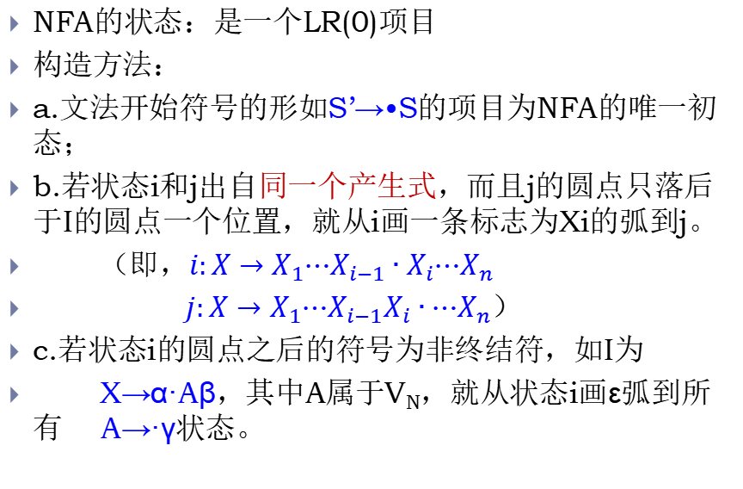
NFA
NFA的状态：是一个LR(0)项目
构造方法：
a.文法开始符号的形如S’→•S的项目为NFA的唯一初态；
b.若状态i和j出自同一个产生式，而且j的圆点只落后于I的圆点一个位置，就从i画一条标志为Xi的弧到j。
（即，$i:X→X_{1}⋯X_{i−1}∙X_{i}⋯X_{n}$
$j:X→X_{1}⋯X_{i−1}X_{i}∙⋯X_{n}$）
c.若状态i的圆点之后的符号为非终结符，如I为
X→α·Aβ，其中A属于V_{N}，就从状态i画ε弧到所有 A→·γ状态。

Slide 20
Example
例10 文法 G
S′ —＞ E
E —＞aA|bB
A —＞cA|d
B —＞cB|d
文法G的所有LR(0)项目

Slide 21
Example
1.S′—＞ · E 2. S′—＞ E ·
3. E —＞ ·aA 4. E —＞a ·A
5. E —＞ aA · 6. A —＞ · cA
7. A —＞ c· A 8. A —＞cA ·
9. A —＞ · d 10. A —＞d ·
11. E —＞ · bB 12. E —＞ b· B
13. E —＞ bB · 14. B —＞ · cB
15. B —＞ c· B 16. B —＞cB ·
17. B —＞ · d 18. B —＞ d ·

Slide 22
Example
ε
6
c
7
A
8
ε
ε
d
9
10
ε
3
a
4
A
5
ε
E
1
2
ε
11
b
12
B
13
17
d
18
ε
ε
ε
14
c
15
B
16
ε

Slide 23
NFA->DFA
使用子集方法，将NFA确定化，使之成为一个以项目集合为状态的DFA。
相关定义：
LR(0)项目集规范族：构成识别一个文法活前缀的DFA的项目集（状态）的全体。
归约项目：A→α·
接受项目：S’→α· (S’—文法的开始符号)
移进项目：A→α·aβ (a—终结符)
待约项目：A→α·Bβ (B—非终结符)

Slide 24
DFA
利用CLOSURE方法构造LR(0)项目集规范族
拓广文法 (Augmented grammar)
CLOSURE(I)算法(其中I为G的任一项目集)
I的任何项目都属于CLOSURE(I);
若A->α•Bβ属于CLOSURE(I)，那么，对任何关于B的 产生式B->γ，项目B->•γ也属于CLOSURE(I);
重复执行上述两步骤直至CLOSURE(I)不再增大为止。

Slide 25
NFA->DFA
步骤一:令NFA的初态为I,求其CLOSURE(I),得到初态项目集。即:
求CLOSURE（{S’→•S})
步骤二:对所得项目集I和文法G的每个文法符号X(包括V_{T}和V_{N}) 计算GO（I，X） =CLOSURE（J），得到新的项目集。
其中J={任何形如A → αX• β的项目| A → α • X β属于I}
步骤三:重复步骤二，直至没有新的项目集出现。
经过以上步骤构造出的项目集的全体即为LR(0)项目集规范族。

Slide 26
Example
例11 文法 G
S′ —＞ E
E —＞aA|bB
A —＞cA|d
B —＞cB|d
将其NFA确定化 ,并构造该文法的LR(0)分析表。

Slide 27
Example
假定：
0、S′—＞ E 1、E —＞aA
2、E —＞bB 3、A —＞cA
4、A —＞d 5、B —＞cB
6、B —＞d

Slide 28
Example
CLOSURE ( { S’->•E } ) = { S’->•E, E->•aA, E->•bB }
此即为DFA的状态0
令I = { S’->•E, E->•aA, E->•bB }
GO( I, a ) = CLOSURE({ E->a•A })
= { E->a•A, A->•cA, A->•d }
GO( I, b ) = CLOSURE({ E->b•B })
= { E->b•B, B->•cB, B->•d }
GO( I, E ) = CLOSURE({ S’->E• })
= { S’->E• }

Slide 29
Example
2:E →a·A
A →·cA
A →·d
a
0:S´→·E
E →·aA
E →·bB
E
1:S´→E·
3:E →b·B
B →·cB
B →·d
b

Slide 30
Example
c
A
4:A→c·A
A →·cA
A →·d
8:A→cA ·
d
10:A→d·
c
d
2:E →a·A
A →·cA
A →·d
a
A
6:E→aA·
0:S´→·E
E →·aA
E →·bB
E
1:S´→E·
3:E →b·B
B →·cB
B →·d
B
b
7:E→bB·
d
c
5:E→c·B
B →·cB
B →·d
d
11:B→d·
B
9:B→cB·
c

Slide 31
Action & GOTO tables
相关定义：
LR(0)文法：不存在以下两种冲突的文法
移进－归约冲突
归约－归约冲突
LR(0)表：由LR(0)文法得到的分析表
LR(0)分析器：使用LR(0)表的分析器

Slide 32
Table construction
a、若项目A→α·aβ属于I_{k}且GO(I_{k},a)＝ I_{j}，a为终结符，且置
ACTION[k，a]为“把（j，a）移进栈”，简记为“sj”；
b、若项目A→α·属于I_{k}，那么，对任何输入符号a（或者结束符＃）
置ACTION[k，a]为“用产生式A→α进行归约”，简记为“rj”；其中，假定A→α为文法G’的第j个产生式；
c、若项目S’→S·属于I_{k}，则置ACTION[k，＃]为“接受”，简记为
“acc”；
d、若GO（I_{k}，A）＝I_{j}，A为非终结符，则置GOTO[k，A]＝j；
e、分析表中凡不能使用规则1至4填入信息的空白格均置上“出错标
志”。

Slide 33
Example
状态 | ACTION(动作) |  |  |  |  | GOTO(转换)
 | a | b | c | d | # | E | A | B
0 | s2 | s3 |  |  |  | 1
1 |  |  |  |  | acc
2 |  |  | s4 | s10 |  |  | 6
3 |  |  | s5 | s11 |  |  |  | 7
4 |  |  | s4 | s10 |  |  | 8
5 |  |  | s5 | s11 |  |  |  | 9
6 | r1 | r1 | r1 | r1 | r1
7 | r2 | r2 | r2 | r2 | r2
8 | r3 | r3 | r3 | r3 | r3
9 | r5 | r5 | r5 | r5 | r5
10 | r4 | r4 | r4 | r4 | r4
11 | r6 | r6 | r6 | r6 | r6

Slide 34
例: 按上表对acccd进行分析
步骤 | 状态 | 符号 | 输入串
1 | 0 | # | acccd#
2 | 02 | #a | cccd#
3 | 024 | #ac | ccd#
4 | 0244 | #acc | cd#
5 | 02444 | #accc | d#
6 | 0244410 | #acccd | #
7 | 024448 | #acccA | #
8 | 02448 | #accA | #
9 | 0248 | #acA | #
10 | 026 | #aA | #
11 | 01 | #E | #

Slide 35
SLR分析表的构造
LR(0)文法太简单，没有实用价值.
假定一个LR(0)规范族中含有如下的一个项目集
(状态)I＝{X→α· bβ，A→α·，B→α·}。FOLLOW(A)和FOLLOW(B)的交集为∅，且不包含b，那么，当状态I面临任何输入符号a时，可以:
1. 若a=b，则移进；
2. 若a∈FOLLOW(A)，用产生式A→α进行归约；
3. 若a∈FOLLOW(B)，用产生式B→α进行归约；
4. 此外，报错。

Slide 36
假定LR(0)规范族的一个项目集I={A₁→α· a₁β₁，A₂→α· a₂β₂，…，A_{m}→α· a_{m}β_{m}，B₁→α·，B₂→α·，…，B_{n}→α·} 如果集合{a₁，…，a_{m}}，FOLLOW(B₁)，…，FOLLOW(B_{n})两两不相交(包括不得有两个FOLLOW集合有#)，则
1. 若a是某个a_{i}，i=1,2,…,m，则移进；
2. 若a∈FOLLOW(B_{i})，i=1,2,…,n，则用产生式B_{i}→α进行归约；
3. 此外，报错。
冲突性动作的这种解决办法叫做SLR(1)解决办法

Slide 37
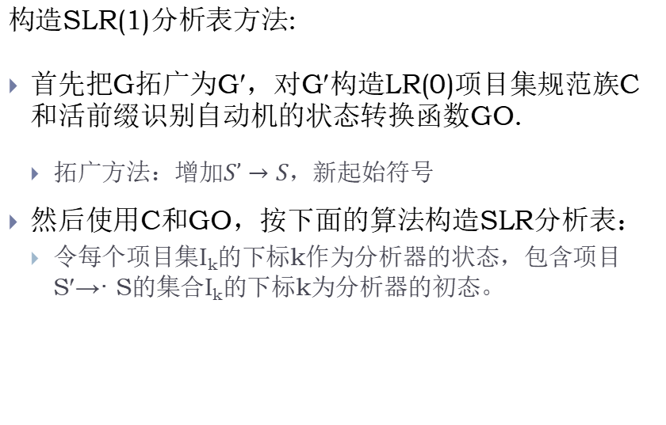
构造SLR(1)分析表方法:
首先把G拓广为G′，对G′构造LR(0)项目集规范族C和活前缀识别自动机的状态转换函数GO.
拓广方法：增加$S’→S$，新起始符号
然后使用C和GO，按下面的算法构造SLR分析表：
令每个项目集I_{k}的下标k作为分析器的状态，包含项目S′→· S的集合I_{k}的下标k为分析器的初态。

Slide 38
分析表的ACTION和GOTO子表构造方法：
1. 若项目A→α· aβ属于I_{k}且GO(I_{k},a)=I_{j}，a为终结符，则置ACTION[k,a]为 “sj”；
2. 若项目A→α·属于I_{k}，那么，对任何终结符a，a∈FOLLOW(A)，置ACTION[k,a]为 “rj”；其中，假定A→α为文法G′的第j个产生式；
3. 若项目S′→S·属于I_{k}，则置ACTION[k,#]为“acc”;
4. 若GO(I_{k},A)＝I_{j}，A为非终结符，则置GOTO[k,A]=j；
5. 分析表中凡不能用规则1至4填入信息的空白格均置上“出错标志”。

Slide 39
按上述方法构造出的ACTION与GOTO表如果不含多重入口，则称该文法为SLR(1)文法。
使用SLR表的分析器叫做一个SLR分析器。
每个SLR(1)文法都是无二义的。但也存在许多无二义文法不是SLR(1)的.

